Slide 1
Festival de la voz escolar: “Apaga el cigarro, prende tú voz”
Nelson Serrano Lizana
Encargado Comunal del Programa Promoción de la Salud.
San Vicente de Tagua Tagua.
Notes:
Interlineado + Números de página

Slide 2
Patrocinadores
Seremi de la Salud Región de O’higgins
Ilustre Municipalidad de San Vicente
SENDA San Vicente
Corporación de Educación San Vicente
Cesfam y Postas de San Vicente
Programa Elige Vida Sana

Slide 3
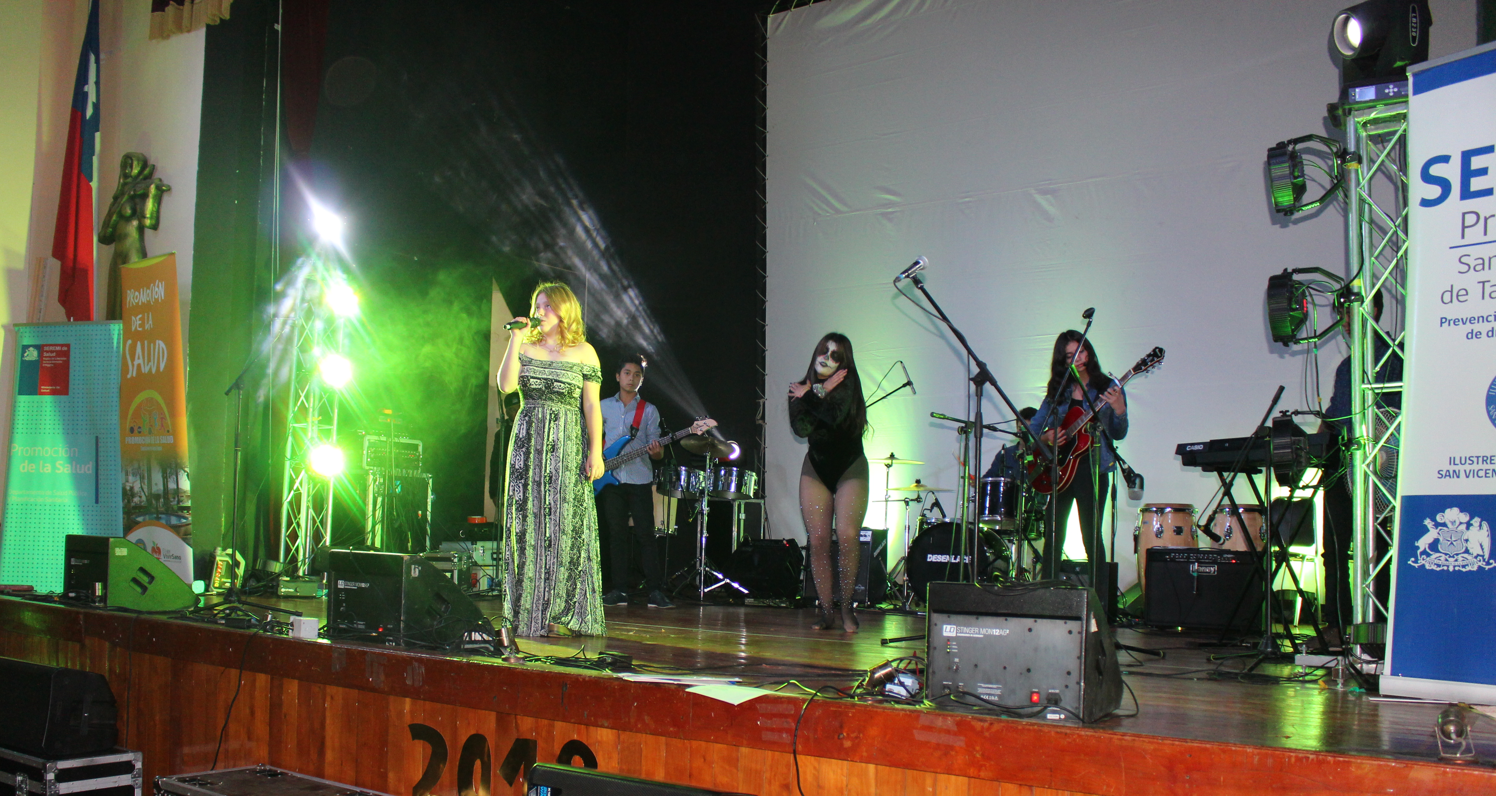
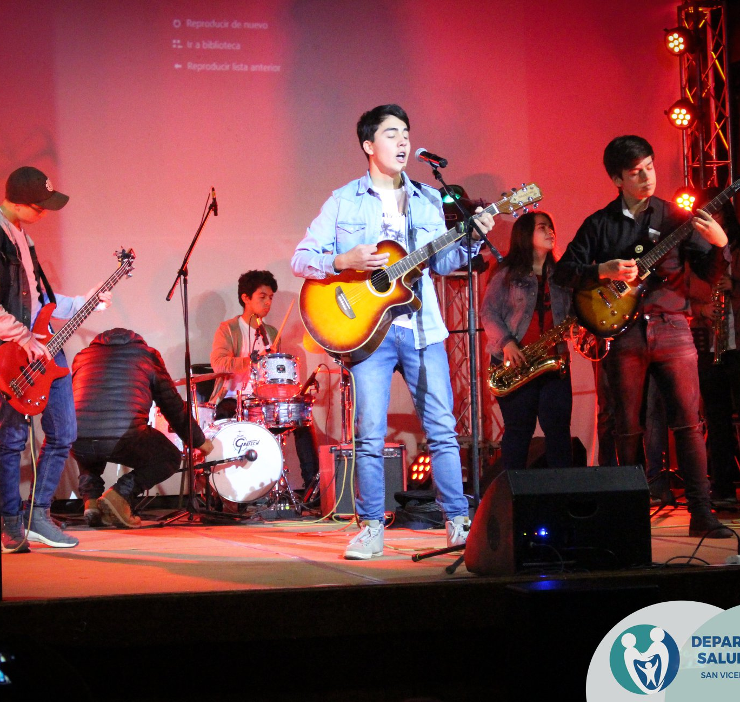
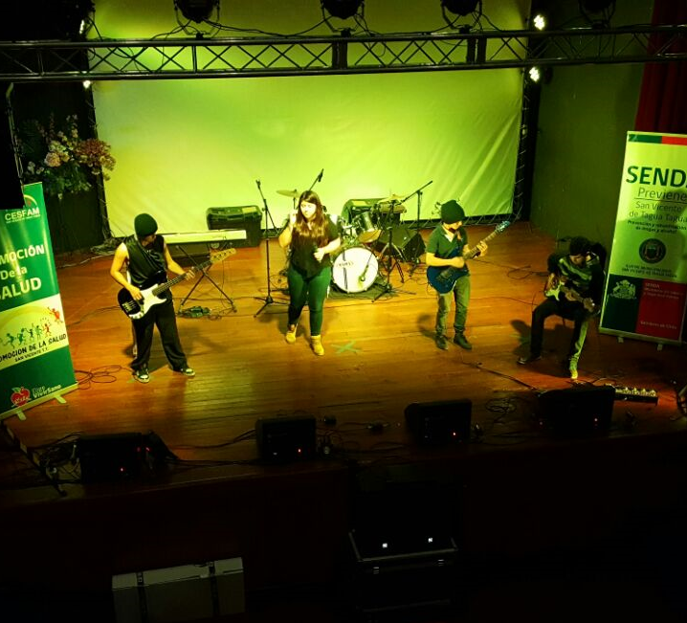
Nuestros inicios con el festival
Desde el año 2014 se realiza en nuestra comuna el festival de la voz escolar “apaga el Cigarro, Prende tú Voz”, donde El Programa Promoción de Salud, en conjunto con El Servicio Nacional de prevención y Rehabilitación de Consumo de Drogas y Alcohol (SENDA) y la colaboración de la Corporación de Educación Comunal, se lleva a cabo la celebración de esta actividad que busca, en el marco de la conmemoración del día mundial sin fumar, promover mensajes de prevención del consumo de TABACO, ALCOHOL Y DROGAS a través del canto, así como instalar conductas de autocuidado en adolescentes pertenecientes a establecimientos educativos municipales y particular subvencionados de la comuna de San Vicente de Tagua Tagua.

Slide 4
Con la llegada de la pandemia en el 2020, se debió cambiar a la modalidad de trabajo, realizando el festival versión online, “Apaga el Cigarro, Prende tú Voz”, donde se citaban a los artistas y se les grababa la presentación, para crear una capsula, un vez que se tenían todas las presentaciones se crea un evento en redes sociales del departamento de salud, para el lanzamiento del festival modalidad online. Una vez terminado el evento se suben las capsulas por separado y la comunidad es la encargada de seleccionar al ganador, mediante la votación por medio de reacciones positivas a la presentación del que más le guste.
Llego la hora de innovar

Slide 5
SECUENCIA DE PLANIFICACION DEL FESTIVAL DE LA VOZ ESCOLAR
1
LLAMADO MASIVO A PARTICIPAR
2
SELECION DE PARTICIPANTES
3
GRABACION DE CAPSULAS POR CADA PARTICIPANTE
4
EMISION DE EVENTO POR REDES SOCIALES DEL DEL DEPARTAMENTO DE SALUD MUNICIPAL
5
VOTACION POPULAR POR CADA CAPSULA INDIVIDUAL
6
PREMIACIÓN AL PARTICIPANTE MAS VOTADO

Slide 6
Video de participante en el festival de la versión online 2020

Slide 7
Video de invitación a ver el festival de la versión online 2021

Slide 8
GRACIAS POR SU TIEMPO.
GRAFICA VERSION 2016

